Slide 1
Химические волокна и их свойства
МБОУ «СОШ № 34» с углубленным изучением отдельных предметов
Подготовили ученицы 7 «А» класса
Лазарева Ольга и Новикова Дарья
Проверил учитель технологии
Сусло Ольга Владимировна
Город Старый Оскол 2013 год

Slide 2
Химические волокна
Химические волокна - это волокна, созданные искусственным путем с помощью физических и химических процессов.
Искусственные | Синтетические
Вискозное | Капрон
Триацетатное | Нитрон
Ацетатное | Лавсан
 | Хлорин
 | Винол

Slide 3
Искусственные волокна
Искусственные волокна появились раньше синтетических. Впервые метод производства искусственного волокна был разработан и осуществлен в промышленных условиях французским инженером
Г. Шардоне (1884).
В 1891 году Д. И. Менделеев, впервые поставивший вопрос о необходимости развития производства искусственных волокон в России, писал в одной из статей:
«Пожелаем... чтобы у нас скорее привелось это дело (производство вискозного шелка) и распространилось широко потому, что наша страна изобилует всякими растительными продуктами, не находящими себе применения... Если бы отбросы (получаемые при переработке древесины) превратили бы в изделия из вискозы, особенно волокно, то разбогатели бы побольше, чем от всей нашей торговли».
Однако эти пожелания Менделеева не могли быть реализованы в условиях царской России. И только в 1920 году была введена в эксплуатацию первая фабрика по производству ацетатного шелка.

Slide 4
Новым этапом в технологии искусственного волокна является начавшееся в 1938-40 гг. промышленное производство синтетического волокна, которое стало возможным в результате большой исследовательской работы, а также широкого развития промышленности.
Метод производства синтетического полиамидного волокна был разработан в период 1936-38 гг. Большие заслуги в разработке новых типов полимеров для производства синтетических волокон принадлежат советским ученым (академик П. П. Шорыгина и другие).
Производство химических волокон оказывает большое влияние на развитие текстильной промышленности - значительно расширяется ассортимент тканей, улучшается их свойства, создаются новые виды тканей за счет смеси различных волокон и так далее. Наблюдается постоянное увеличение производства тканей из химических волокон, так как:
1) многие химические волокна по своим физико-механическим и гигиеническим свойствам не уступают натуральным, а часто и превосходят их;
2) волокна можно получить с заданными свойствами; затраты на производство химических волокон значительно ниже, чем на производство натуральных

Slide 5
Процесс производства искусственных волокон
Искусственные волокна вырабатывают из древесной, хлопковой целлюлозы. Процесс производства волокон состоит из:
• подготовки целлюлозы (подсушивание, обработка раствором едкого натра, в котором она набухает, одновременно удаляются растворимые примеси);
• получение прядильного раствора (растворение массы в щелочи и получение вязкого раствора);
• формирование волокна.

Slide 6
Отделка искусственных волокон
Отделка состоит из ряда операций:
• промывка (для удаления серной кислоты);
• беление;
• обработка раствором мыла для придания волокнам мягкости и рассыпчатости и др.

Slide 7
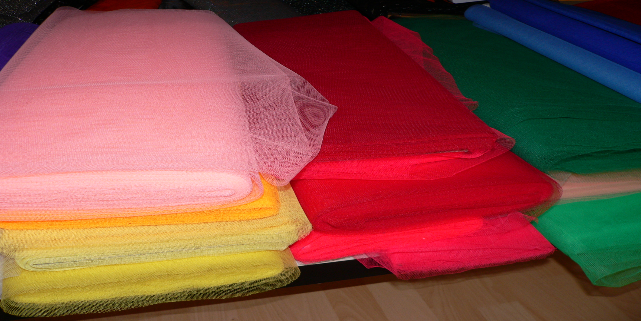
Вискозное — наиболее распространенное химическое волокно. Исходным сырьем для него служит древесная целлюлоза, получаемая из древесины, ели или сосны. Вискозное волокно прочное, хорошо окрашивается, растворяется в кислотах и щелочах, светостойкое, в воде значительно уменьшается его прочность и длина.

Slide 8
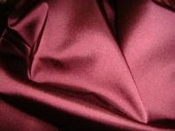
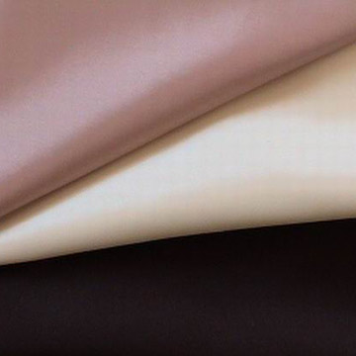
Ацетатное — сырьем служит хлопковая или древесная целлюлоза. Волокна тонкие, напоминают натуральный шелк, упругие, хорошо ок­рашиваются, обладают повышенными теплоизоляционными свойства­ми, светостойкостью, сильно электризуются.

Slide 9
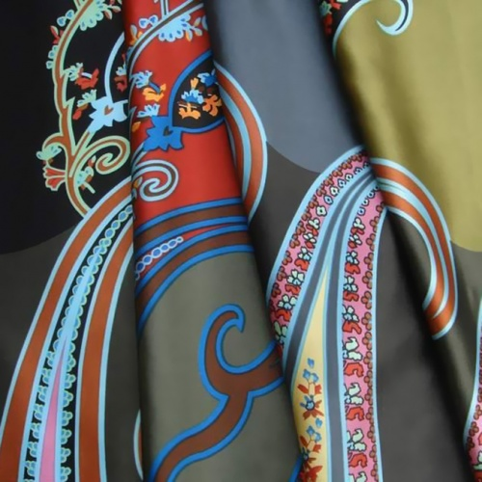
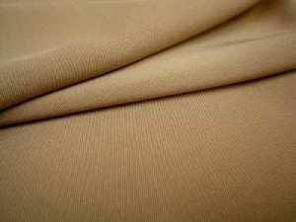
Триацетатное - сырьем служит хлопковая и древесная целлюлоза. Волокно обладает жесткостью, упругостью. Изделия из него не требуют глажения, хорошо держат складки, которые сохраняются и после стирки.

Slide 10
Свойства искусственных волокон
Название | Блеск | Поверхность | Прочность | Смина - емость | Горение
Вискозное | резкий | Гладкая , скользкая | высокая, значительно уменьшается в мокром виде | большая | горит быстро, остается серый пепел
Ацетатное | матовый | Гладкая , скользкая | высокая, в мокром виде незначительно уменьшается | малая | желтое пламя с образованием темного наплыва
Триацетатное | матовый | Гладкая | невысокая , в мокром состоянии не меняется | не мнется | желтое пламя с образованием темного наплыва

Slide 11
Синтетические волокна
Синтетические волокна получают синтезом каменного угля, нефти, природного газа. Они обладают высокой прочностью, упругостью, ус­тойчивостью к действию влаги. Некоторые волокна (лавсан, нитрон) могут заменить шерсть.
Капрон - боится больших температур, устойчив к действию кислот, очень прочный, сохраняет прочность в мокром состоянии. При горении плавится, а затем загорается голубовато-желтоватым пламенем, за­пах сургуча.
Лавсан — обладает устойчивостью к действию воды, упруг. Складки на изделиях сохраняются после стирки и чистки. По теплопроводимости и несминаемости похож на шерсть. Горит слабовато-желтым цветом с выделением черной копоти.
Нитрон - трудно отличить от шерсти, волокно теплостойко, светостойко, боится действия щелочи, достаточно прочно, упруго. Изделия из нитрона после стирки сохраняют свою форму не теряют утюжки. Горит вспышками, интенсивно, выделяя черную копоть.

Slide 12

Спасибо за внимание!!!

Slide 13
Сайты:
http://academy.cross-kpk.ru/bank/6/007/Data/6-23-8-5.htm

